Slide 1

SISTEM PENGELOLAAN
KEBUTUHAN AIR PADA
TANAMAN MENGGUNAKAN
WIRELESS SENSOR NETWORK
Isbat Uzzin Nadhori S.Kom, MT [Pembimbing 1]
M. Udin Harun Al Rasyid, S.Kom, Ph.D [Pembimbing 2]
Bintang Refani Mauludi

Slide 2





Kondisi Tanah : Kelembaban tanah
Prakiraan cuaca : curah hujan
Notes:
Salah satu faktor iklim yang mempengaruhi kebutuhan air tanaman adalah kelembaban dan suhu yang menyebabkan transpirasi serta evaporasi (James, 1988). Suhu dan kelembaban yang tinggi akan menyebabkan kebutuhan air tanaman meningkat. Selain itu pemberian air tanaman juga dipengaruhi oleh curah hujan.

Slide 3

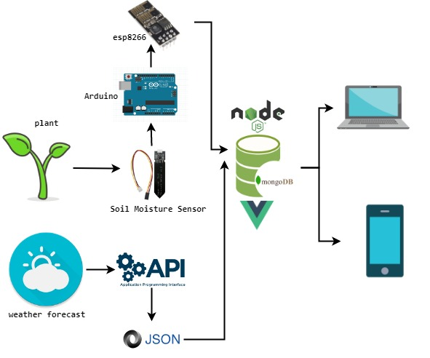
Desain System

Slide 4

Related Work
Implementasi IoT pada Sistem Penyiraman Otomatis Tanaman Cabai Berbasis Raspberry PI dengan Metode Fuzzy Logic
1
2
Wireless Sensor Network for Monitoring Rice Crop Growth
Sistem Pengelolaan Kebutuhan Air Pada Tanaman Menggunakan Wireless Sensor Network
3
Monitoring dan Kontrol Sistem Irigasi Berbasis IoT Menggunakan Banana Pi
4
Development of Soil Moisture Measurement With Wireless Sensor
Web-based Concept

Slide 5

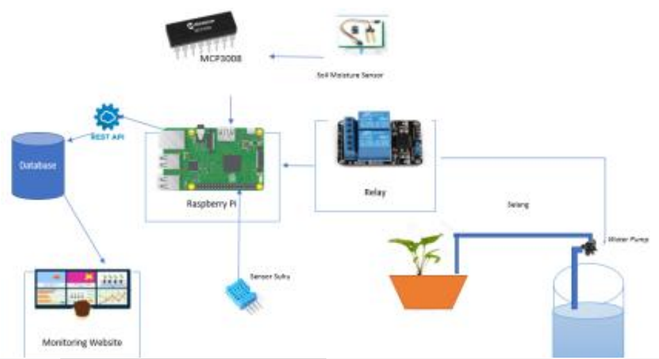
Implementasi IoT pada Sistem Penyiraman Otomatis Tanaman Cabai Berbasis Raspberry PI dengan Metode Fuzzy Logic
Sensor kelembapan tanah [YL-69]
Sensor suhu [DHT11]
Raspberry PI
MCP3008 [Konversi analog ke digital, serta kompatibel dengan raspberry]
Metode fuzzy digunakan untuk menghitung keakuratan durasi penyiraman
Monitoring dengan menggunakan website
MCP3008
Soil Moisture sensor (YL-69)
Raspberry PI
DHT11
Monitoring

Slide 6
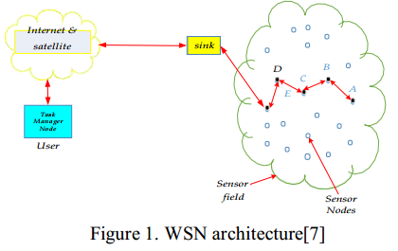
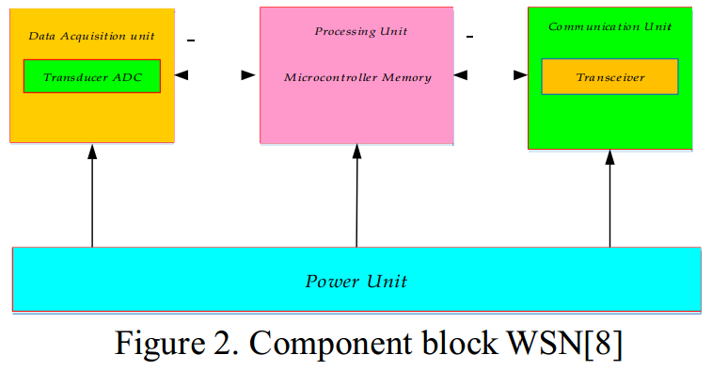
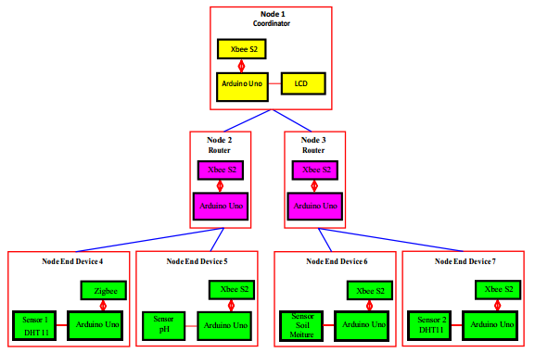
Wireless Sensor Network for Monitoring Rice Crop Growth
The design and implementation of WSN based on Zigbee platform and Arduino
Sensor DHT11
Sensor Soil Moisture

Slide 7
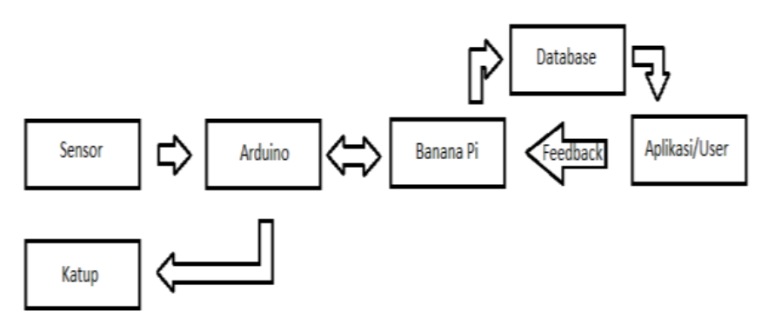
Monitoring dan Kontrol Sistem Irigasi Berbasis
IoT Menggunakan Banana Pi
1. Soil Moisture Sensor YL-69
2. Arduino uno
3. Banana PI (Untuk menerima data dari sensor dan mengirim data ke database)
4. Firebase dan phyton
5. Aplikasi android

Slide 8
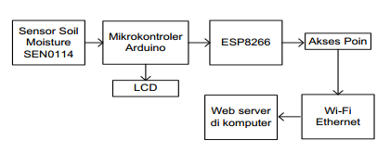
Development of Soil Moisture Measurement With Wireless Sensor
Web-based Concept
1. Soil Moisture Sensor SEN0114
2. Arduino uno
3. Esp8266
4. Ditampilkan ke web server

Slide 9
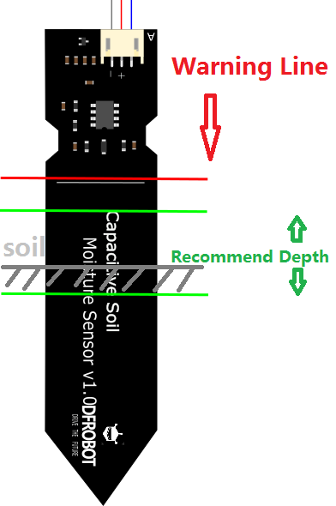

Specification :
Soil Moisture Sensor
Operating Voltage: 3.3 ~ 5.5 VDC
Output Voltage: 0 ~ 3.0 VDC
Operating Current: 5mA
Interface: PH2.0-3P
Dimensions: 3.86 x 0.905 inches (L x W)
Satuan : RH ->Example 20%RH
Weight: 15g
Notes:
1. Open the serial port monitor and set the baud rate to 9600
2. Record the sensor value when the probe is exposed to the air as "Value 1". This is the boundary value of dry soil “Humidity: 0%RH”
Jika semakin besar maka semakin kering “520”
3. Take a cup of water and insert the probe into it no further than the red line in the diagram
4. Record the sensor value when the probe is exposed to the water as "Value 2". This is the boundary value of moist soil “Humidity: 100%RH”
Jika semakin kecil maka semakin lembab “260”
The final output value is affected by probe insertion depth and how tight the soil packed around it is. We regard "value_1" as dry soil and "value_2" as soaked soil. This is the sensor detection range. For example: Value_1 = 520; Value_2 = 260. The range will be divided into three sections: dry, wet, water. Their related values are:
Dry: (520 430]
Wet: (430 350]
Water: (350 260]

Slide 10
Memunculkan data sensor melalui aplikasi arduino IDE
Membuat api Login register petani [Node js]
Membuat tampilan web dengan vue [On progress]
Menentukan api cuaca yang digunakan
Progress

Slide 11

Terimakasih

Slide 12


Slide 13
Comparison Table

